Slide 1
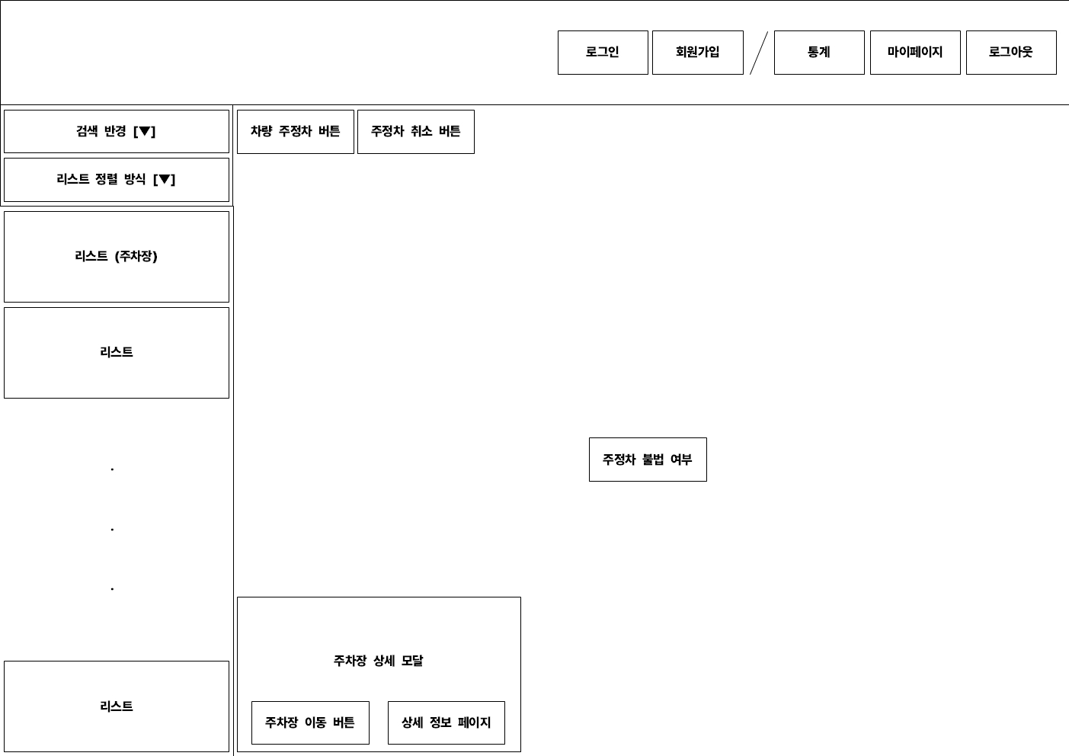
메인 페이지
1
DEVELOP Description
1 | 랜덤으로 도로 위에 차량을 발생시키는 버튼
2 | 랜덤으로 발생된 차량의 마커를 지워주는 버튼
3 | 불법 주정차 시 검색될 주차장의 반경을 지정해주는 select box
4 | 출력될 주차장의 리스트의 정렬 방식을 지정해주는 select box (이름순 / 거리순)
5 | 검색된 주차장의 기본정보를 보여주고 클릭하면 (12)번의 모달창을 띄워주는 영역
6 | 차량 주정차 시 해당 차량의 주정차 불법 여부를 안내해주는 팝업 (불법 주정차 시 범칙금 관련 안내 추가)
7 | 회원의 아이디와 비밀번호를 입력 할 수 있는 로그인 폼 참을 띄워주는 버튼
8 | 회원이 서비스를 사용할 수 있도록 회원가입을 할 수 있는 회원가입 폼 창을 띄워주는 버튼
9 | 불법 주정차 데이터에 대해서 통계 정보를 볼 수 있는 페이지로 이동하는 버튼
10 | 회원의 정보를 수정하거나 탈퇴할 수 있는 폼 창으로 이동하는 버튼
11 | 로그인 되어있는 정보를 초기화하여 로그아웃 할 수 있는 버튼
12 | 주차장 리스트에서 특정 주차장 클릭 시 해당 주차장에 대한 주소나 주차구획수, 요금 등 기본적인 정보를 안내해주는 모달 창
13 | 해당 주차장의 마커 위치로 화면을 이동시켜주는 버튼
14 | 해당 주차장 세부 정보를 담고 있는 상세 정보 페이지로 이동하는 버튼
7
8
9
10
11
3
1
2
4
5
6
12
13
14

